Slide 1
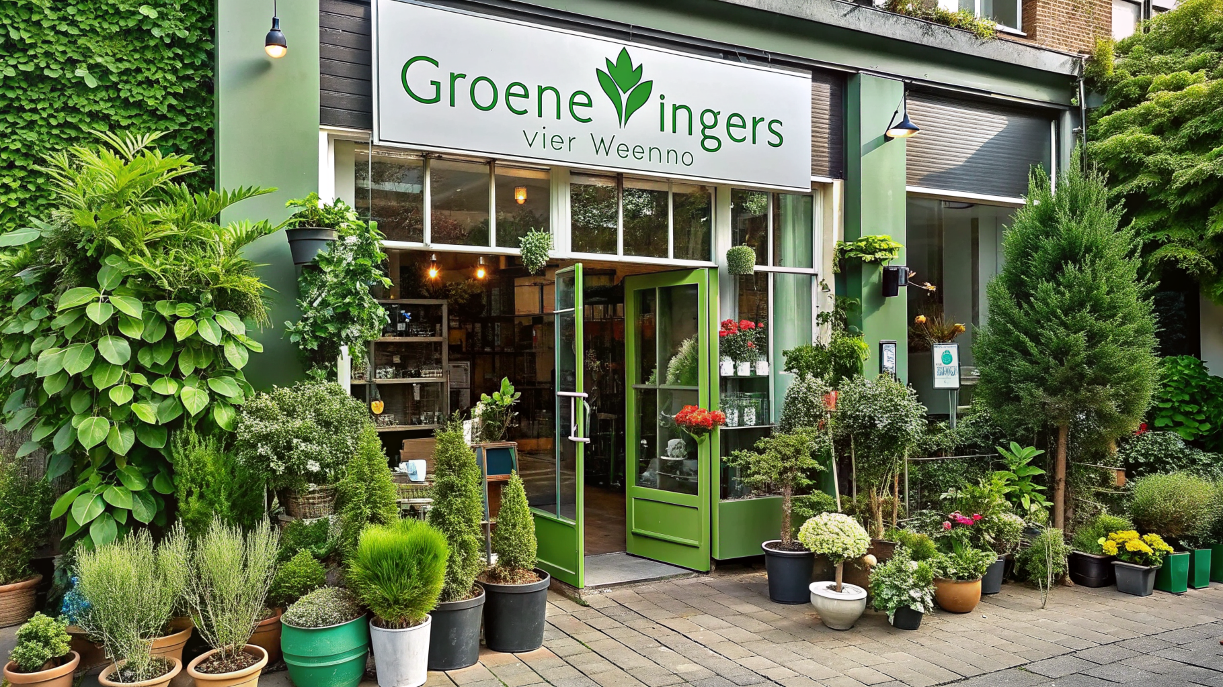
Groene vingers
Tussenpresentatie
Van:
Bastiaan Schilders
Tom Teisman
Feie de Boer
Rik van der Zande

Slide 2

Inleiding
Voortgang
Gemaakte keuzes
Demo
Toekomstplannen
Slot

Slide 3
Voortgang
Op schema
Problemen?
Voortgang WEB en WPF
Notes:
We lopen bij of voor. Geen echte problemen nu en in de toekomst zullen we geen groten problemen tegen komen. WEB gaat snel. WPF stroef

Slide 4
Gemaakte keuzes
Wie houdt zich met wat bezig?
Via waar houden wij contact?
Waar maken we onze website in?
Hoe ontwerpen we onze pagina’s?
Op welke dag nemen we onze voortgang door?

Slide 5
Demo
Onze Website
Onze Wpf
Microcontrollers in het kassen

Slide 6
Toekomst plannen
Dezelfde inzet vasthouden
Goed contact houden met klant
Op tijd met elkaar communiceren
Kassasysteem netjes af maken
Een representatieve website en kassasysteem aan leveren

Slide 7
Slot
Samenvatting

